Slide 1


구글 Dialogflow API를 이용한 금연 도우미 챗봇 애플리케이션 개발 – No Smoking Chat Project (NSchat) [AI팀]
금연 1일차 팀 구성
과 목: 산학캡스톤 디자인1
학 기 : 2022년 1학기
담당교수: 정현숙(04분반)
조 : 3조
발 표 자 : 김민혁
소 속 : 조선대학교 컴퓨터공학과
팀 원 : 정윤찬(팀장), 김민혁, 문현준, 조규인
발표일자 : 2022. 06. 13.
1/41

Slide 2
목 차
서론
본론
결론
조원 소개
Nschat 개발 진행상황
NSchat 개발 일정
NSchat 개발 동기 및 목적
NSchat 개발 내용
챗봇 소개
국내, 국외 챗봇 현황
NSchat 시스템 구성
NSchat 개발 환경
NSchat 시스템 구조
NSchat 화면 설계도(Kakao Oven)
향후 계획
챗봇 관련 취업정보
참고 서적
챗봇 학습자료
2. Dialogflow
(1) Dialogflow 사용이유
(2) Dialogflow 동작 원리
3. Nschat 개발 내용
2/41

Slide 3

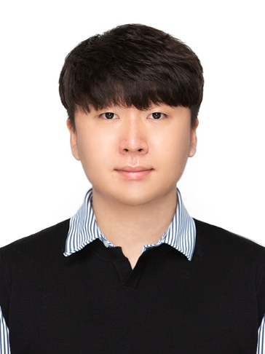


팀
소
개
정윤찬
김민혁
문현준
조규인
조장 및 Android애플리케이션 개발
Dialogflow 학습 및 DB 구현
Dialogflow 학습 및 DB 구현
Android애플리케이션 개발
010-7669-3090
010-4754-2979
010-3121-8646
010-8732-0764
Email & GitHub
dbscks2140@gmail.com
Email & GitHub
ualsgur99@gmail.com
Email & GitHub
ansguswns98@gmail.com
Email & GitHub
whrbdls1599@gmail.com
Git Hub : https://github.com/Jeong-Yunchan/Capstone-Design-Project
3/41

Slide 4
NSchat 진행 상황
개발일정
공원위치 확인 기능 추가
공원 빅데이터 수집
메인화면 개선
채팅화면 음성인식과 하이퍼링크 기능추가
도움말화면 추가
메인화면 디자인 수정
금연 및 흡연 정보 수집
Dialogflow 챗봇 학습
지도 공원위치
3
4
5
6
7
9
11
12
13
15
금연 및 흡연 정보 수집
아이디어 구체화
챗봇 학습 및 개발 시작
앱 채팅창 구현 및 Dialogflow 연동
메인화면
금연목표 추가
설정화면 추가
4/41

Slide 5
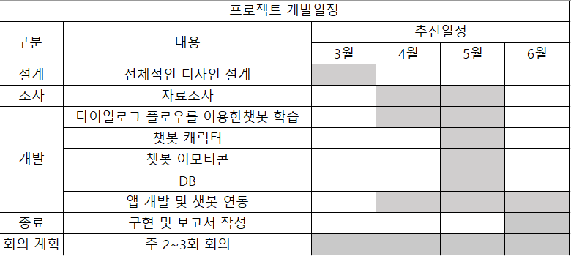
NSchat 개발 일정
개발일정
5/41

Slide 6
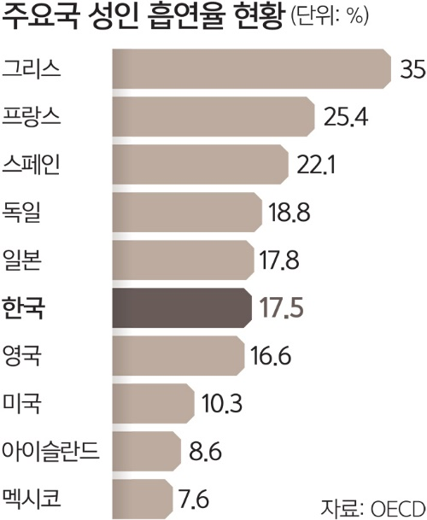
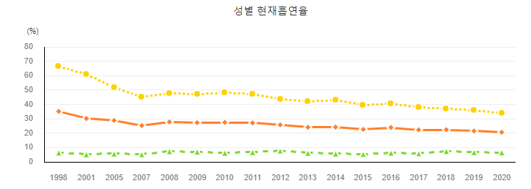
NSchat 개발 동기
현재 우리나의 흡연률은 OECD 다른 나라에 비해 높은 편
사용자 혼자서 금연을 해야 하는 금연자를 위해 챗봇을 도입해 외로움을 덜어주고 금연에 대한 동기부여를 시켜줌
http://m.segye.com/view/20210531514749
이에 본 팀은 사용자의 금연 일수를 기록해 금연에 대한 도움을 주고 Dialogflow를 이용해 챗봇을 구현하고자 함
https://www.index.go.kr/unify/idx-info.do?idxCd=4237
6/41

Slide 7
NSchat 개발 목적
개발 목적
동기 부여
편의성
금연 하는데 있어 꼭 필요하고 정확한 정보를 신속하게 얻을 수 있는 기능인 챗봇을 구현하고자 함
챗봇을 이용하여 AI와 상호작용을 통해 금연에 대한 즐거움을 높여주는 시스템을 구현하고자 함
7/41

Slide 8
NSchat 개발 내용
여러 기관의 발표자료를 Dialogflow를 이용하여 챗봇을 학습시켜 질문에 대한 답 도출
사용자의 금연시간을 고려하여 신체의 긍정적 변화를 알려줌
원하는 금연 기간을 목표로 설정하고 달성에 대한 진행상황을 알려줌
사용자가 초기에 입력한 흡연량에 따라 지금까지 절약한 돈을 보여줌
개
발
내
용
8/41

Slide 9
챗봇이란
챗
봇
챗봇은 인공 지능(AI)과 자연어 처리(NLP)를 사용하여 사용자가 텍스트나 그래픽, 음성을 통해 웹 서비스, 앱과 상호 작용할 수 있도록 돕습니다.
9/41

Slide 10
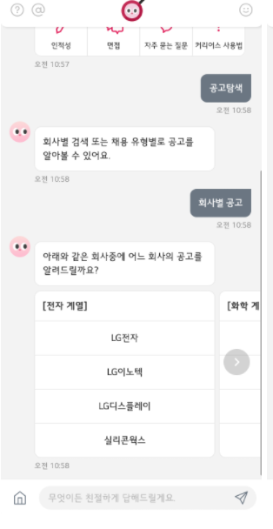
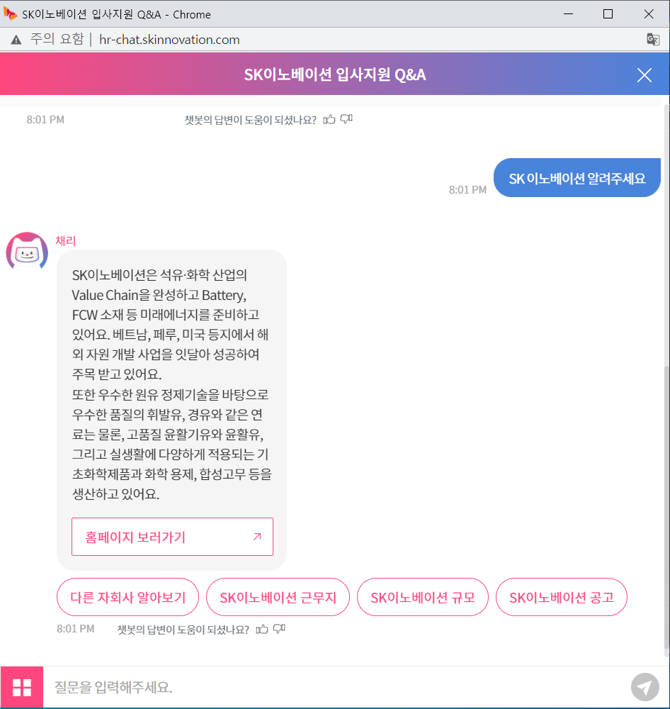
국내 챗봇 현황
1. SK 이노베이션 채리
2. LG채용 챗봇 엘리
채용 상담
http://hr-chat.skinnovation.com/
https://careers.lg.com/main/Intro.rpi
10/41

Slide 11
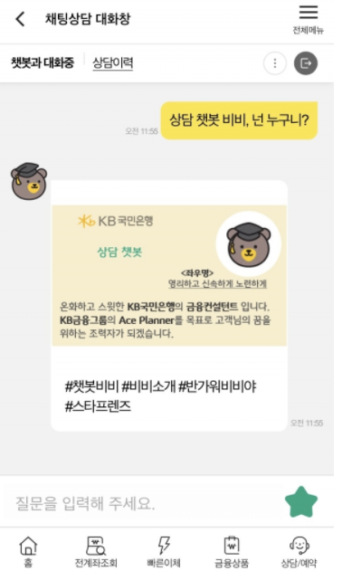
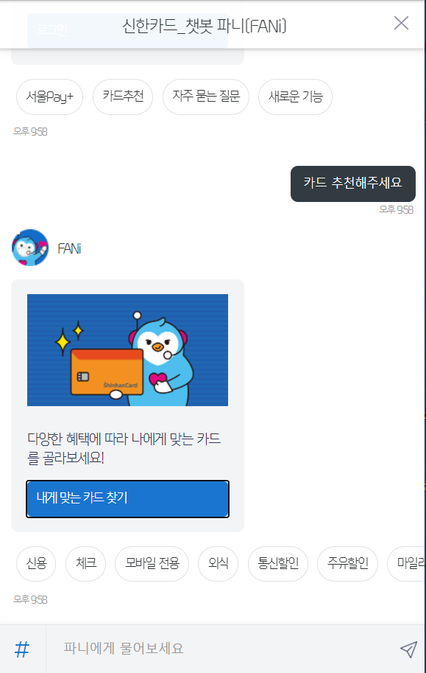
국내 챗봇 현황
KB 스타뱅킹 비비
2. 신한카드 파니
금융
https://www.kbstar.com/
https://www.shinhancard.com/eer/EERPROXY/chatWindowNA.shc
11/41

Slide 12
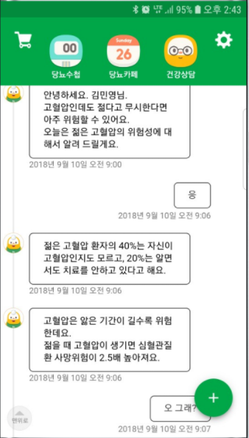
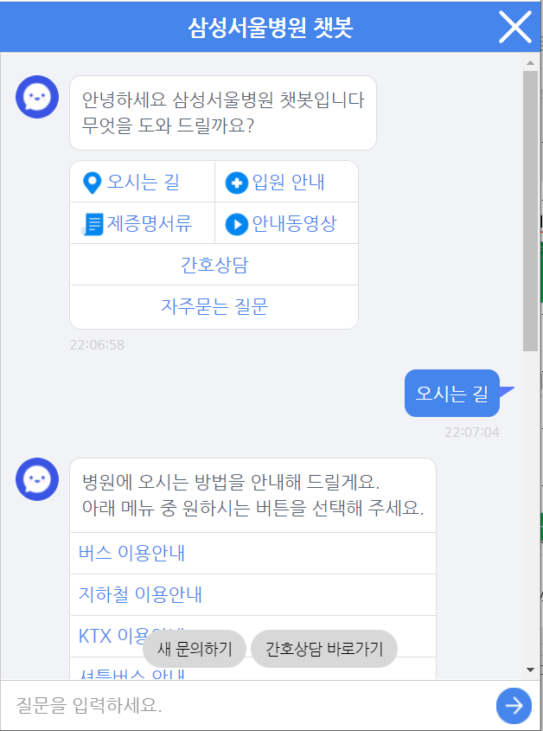
국내 챗봇 현황
1. 당뇨관리 핑거앤
2. 삼성서울 병원 챗봇
의료
http://www.fingern.co.kr/
http://chatbot.samsunghospital.com:8080/#/
12/41

Slide 13
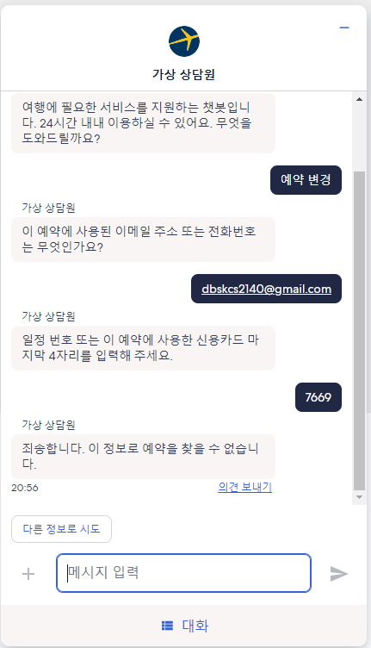
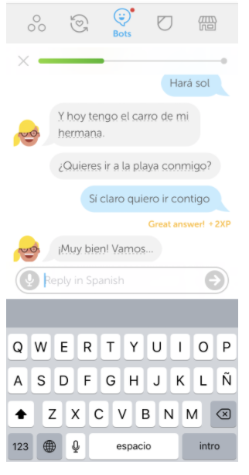
국외 챗봇 현황
익스피디아
듀오링고
국
외
챗
봇
https://www.expedia.co.kr/service/
https://ko.duolingo.com/
13/41

Slide 14






NSchat 개발 환경
안드로이드 스튜디오 (Android Studio)는 안드로이드 및 안드로이드 전용 어플(앱)제작을 위한 공식 통합 개발 환경 (IDE)
운영체제 :
NSchat의 어플리케이션 개발 환경
개발
환
경
32/64bit
https://developer.android.com/
대화 형 사용자 인터페이스를 설계하고 모바일 앱, 웹 애플리케이션, 기기, 봇, 대화 형 음성 응답 시스템 및 관련 용도에 통합하는 데 사용되는 자연어 이해 플랫폼.
https://dialogflow.cloud.google.com/
NSchat의 챗봇 사용과 학습을 위한 API
Jupyter에서 제작한 Python용 통합 개발 환경
DATA를 모아 놓은 엑셀파일을 Json 파일 로 바꿀 때 사용
https://jupyter.org/
14/41

Slide 15





NSchat 시스템 구조
1. 필요한 의사소통, 금연 데이터 수집, 정리
2. Python을 이용하여 Json 으로 변환
Dialogflow는 웹 상에 존재하기 때문에 Json을 사용한 데이터를 학습시켜줄 수 있다.
금연 DATA, 의사소통 xlsx 파일
(금연두드림,금연길라잡이 사이트 등)
시스템 구조
한글intent
영어intent
추가
3. 데이터 학습
4. 학습한 챗봇 연결
앱 (안드로이드 스튜디오)
7. 학습이 필요하다고
생각되는 질문은
Dialogflow에 학습
5. 파싱하여 마커로 표시
6. 사용자가 질문한
텍스트 데이터 저장
광주광역시 동구
공원데이터 XML
(공공데이터포털)
php를 이용해서 연동
챗봇에서 사용자 질문 데이터 저장
15/41

Slide 16
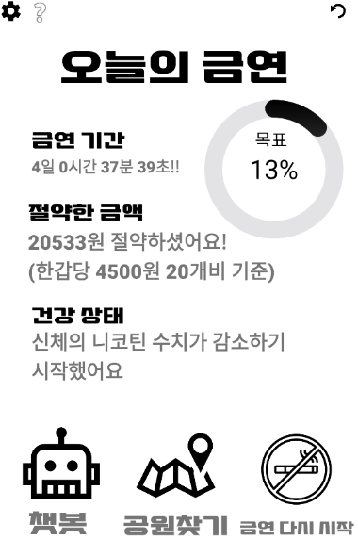
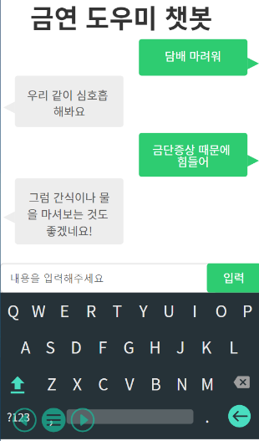
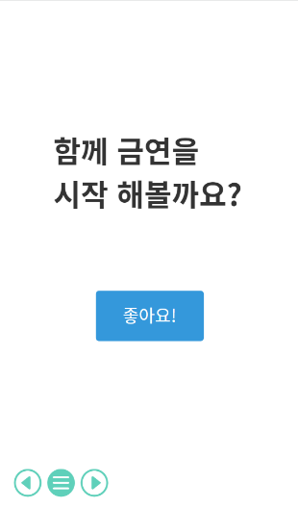
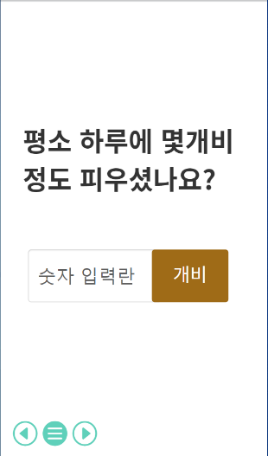
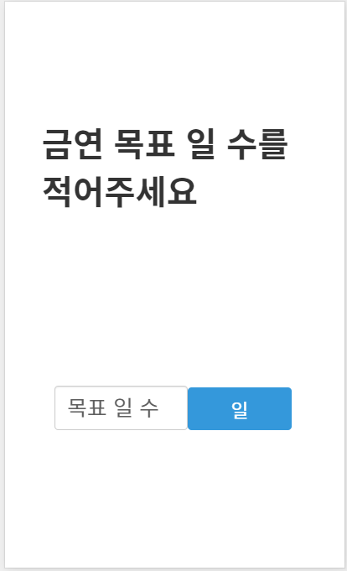
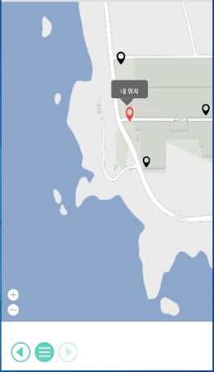
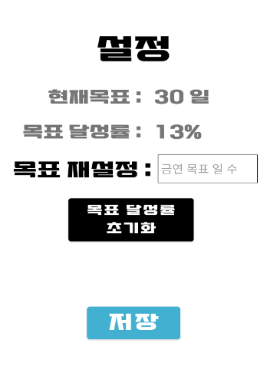
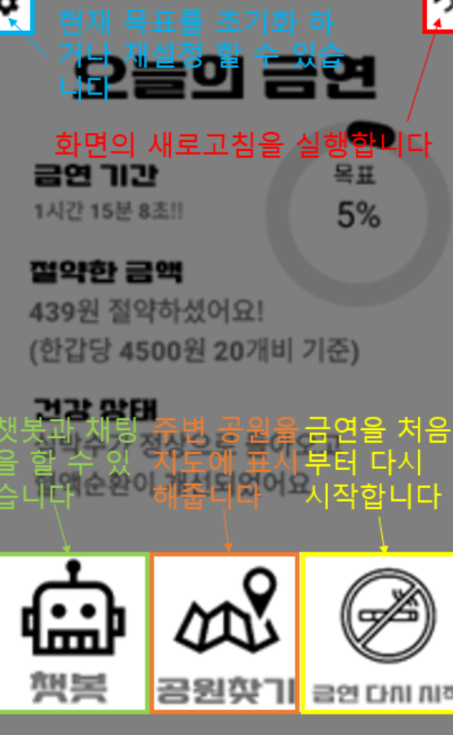
NSchat 시스템 화면 설계도 (Kakao Oven 이용)
채팅화면
Dialogflow를 연동하여 챗봇사용
어플 최초 실행시 화면
초기 정보 입력 화면
목표 설정 화면
메인 화면
좋아요! 버튼을 누르면
다음 화면으로 넘어감
0~99개비 까지의 숫자만 입력가능, 개비 버튼을 누르면 다음화면으로 넘어감
목표 일 수 설정
금연기간과 초기 입력정보와
금연기간에 따른 절약한금액,
건강상태를 알려줌
금연 목표 달성 퍼센트를 알려줌
0~999일 까지의 숫자만 입력가능
공원 위치지도
Google Map API사용
설정 화면
Kakao Oven: https://ovenapp.io/
금연 목표 재설정 가능
도움말 화면
16/41

Slide 17
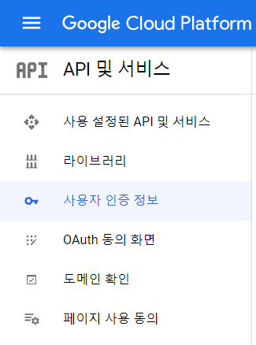
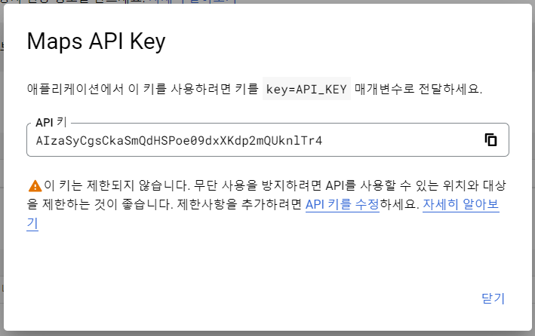
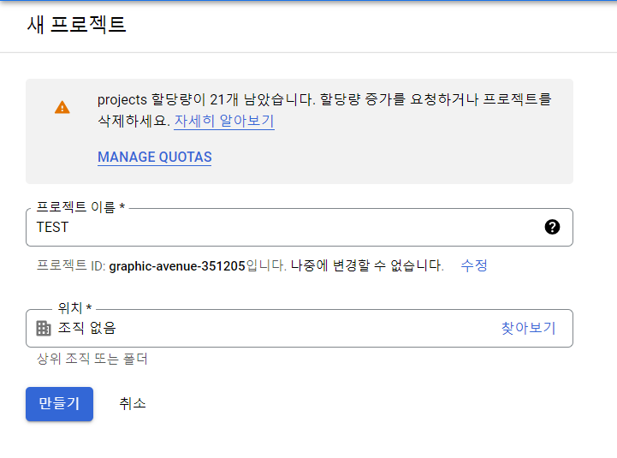
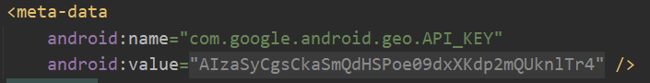
Google API 사용법
*GoogleMap API 사용법*
사
용
법
1. 프로젝트 생성
2. 사용자 인증 정보 이동
3. Maps API Key 발급
4. AndroidManifest.xml 파일에 코드 추가
Google Cloude Platform 링크 : https://console.cloud.google.com/
17/41

Slide 18

Dialogflow 사용이유
빠른 구축
-사용자가 말할 수 있는 단지 몇가지
예제를 통해 구축을 시작
시스템 구조
2. 효율적인 작동
-높은 적확도로 말하는 내용의 의도
(intent)및 상황(context)을 인식
3. 접근성 최대화
-한번에 구축하여 모든 곳에 배포 가능
(웹사이트,안드로이드,IOS,IOT 기기)
https://dialogflow.cloud.google.com
18/41

Slide 19




Dialogflow 동작 원리
4. 화면에 사용자가 한 발언의 답변정보를 출력
3.발언을 인공지능으로 문장을 해석하여
그에 해당하는 답변 출력
동작
원리
구글 챗봇 API
Intent
등록
1.사용자의 발언
2.actions.intent,Text intent 요청
“금단증상 때문에 힘들어요“
“담배 피고 싶어“
“금연 힘들어＂
금연 챗봇
다양한 문장 패턴을 받아 Intent 목록에서 이해
Intent 목록
의사소통관련 42가지
금연관련 31가지 등
영어로 의사소통,금연관련 Intent 추가
19/41

Slide 20
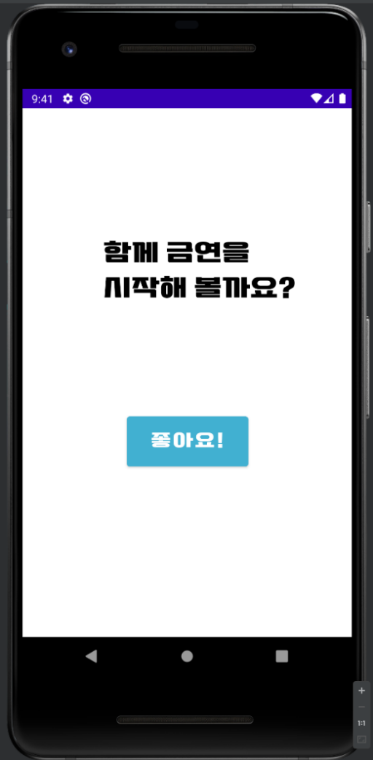
Nschat 개발 상황(첫 실행 화면)
*First_Like.java*
@Override protected void onCreate(Bundle savedInstanceState) { super.onCreate(savedInstanceState); setContentView(R.layout.first_like); Button imageButton = (Button) findViewById(R.id.likebtn); // “좋아요” 버튼 생성 imageButton.setOnClickListener(new View.OnClickListener() { @Override
//좋아요 버튼 누르면 화면이동 public void onClick(View view) { Intent intent = new Intent(getApplicationContext(), How_many_cigarette.class); startActivity(intent);
개
발
상
황
어플을 처음 실행하면 보여지는 화면으로 좋아요!를 누르면 다음화면으로 이동
어플 첫 실행 화면
20/41

Slide 21
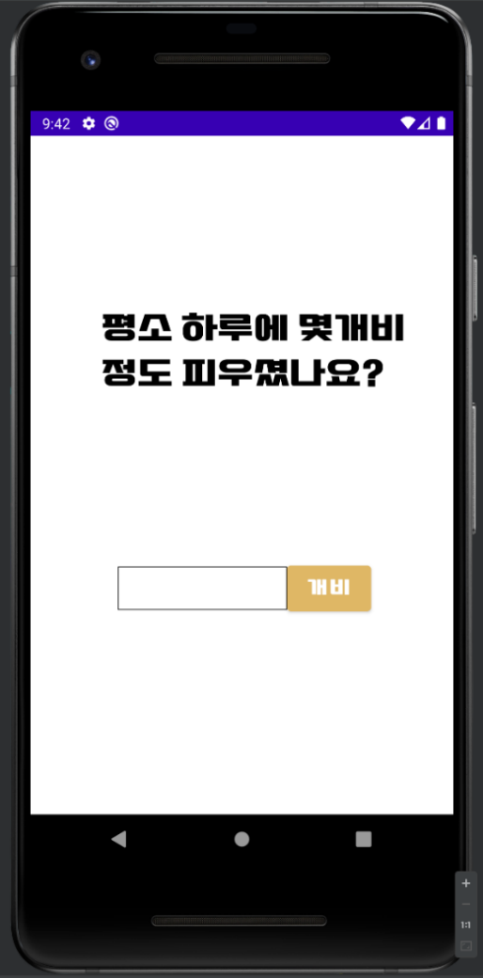
Nschat 개발 상황 (초기 정보 입력 화면-1)
*How_many_cigarette.java*
@Override protected void onCreate(Bundle savedInstanceState) { super.onCreate(savedInstanceState); setContentView(R.layout.how_many_cigarette); //텍스트 입력창 생성 editText = findViewById(R.id.cigar); editText.getText().toString(); Button imageButton = (Button) findViewById(R.id.cigar_count); //“개비” 버튼 생성 imageButton.setOnClickListener(new View.OnClickListener() { //개비 버튼 누르면 화면 이동
@Override public void onClick(View view) { Intent intent = new Intent(getApplicationContext(), MainActivity.class); startActivity(intent);
개
발
상
황
평소 하루에 몇 개비를 피우는지 설정하기 위한 초기 정보를 입력하는 화면으로 1~99까지의 숫자를 입력 할 수 있고 개비 버튼을 누르면 다음화면으로 이동
초기 정보 입력(몇 개비) 화면
21/41

Slide 22
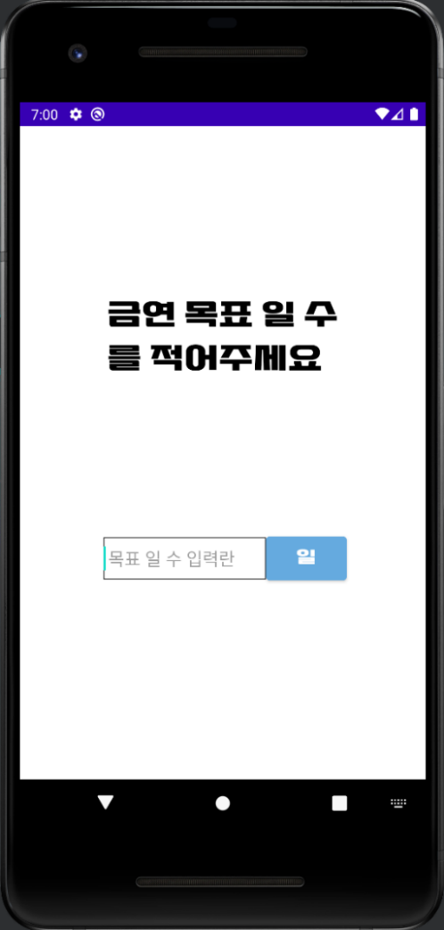
Nschat 개발 상황(초기정보 입력 화면-2)
*Goals_Setting.java*
@Override
protected void onCreate(Bundle savedInstanceState) {
super.onCreate(savedInstanceState);
setContentView(R.layout.goal_setting);
goalText = findViewById(R.id.goals);
Button imageButton = (Button) findViewById(R.id.goals_count);
imageButton.setOnClickListener(new View.OnClickListener() {
@Override
public void onClick(View view) {
if(goalText.getText().toString().equals("0")){
Toast.makeText(Goals_Setting.this, "1~999까지 가능합니다.", Toast.LENGTH_SHORT).show();}else {
SharedPreferences sharedPreferences = getSharedPreferences("NS", MODE_PRIVATE); // NS 이름의 기본모드 설정
SharedPreferences.Editor editor = sharedPreferences.edit(); //sharedPreferences를 제어할 editor를 선언
editor.putString("goal", goalText.getText().toString()); // 목표 저장
editor.commit(); //최종 커밋. 커밋을 해야 저장이 된다.
goal = sharedPreferences.getString("goal", "0");
개
발
상
황
자신이 목표로 하는 금연 목표 일 수를 입력하는 화면으로 목표 일 수 입력란에 1~999까지의 숫자를 입력
일 버튼을 누르면 다음 화면으로 이동
금연 목표 입력(몇 일) 화면
22/41

Slide 23
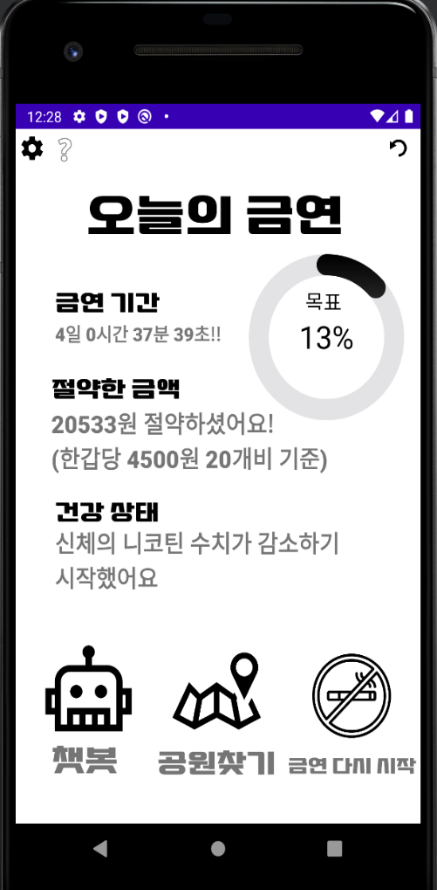
Nschat 개발 상황
*MainActivity.java*
protected void onCreate(Bundle savedInstanceState) {
// 최초 실행 여부를 판단 ->>>
SharedPreferences pref = getSharedPreferences("checkFirst", Activity.MODE_PRIVATE);
boolean checkFirst = pref.getBoolean("checkFirst", false);
// false일 경우 최초 실행
if (!checkFirst) {
// 앱 최초 실행시 하고 싶은 작업
SharedPreferences.Editor editor = pref.edit();
editor.putBoolean("checkFirst", true);
editor.apply();
finish();
Intent intent = new Intent(MainActivity.this, First_Like.class);
startActivity(intent); }
NowTime = System.currentTimeMillis(); //밀리세컨드로 현재시간 받아옴
SharedPreferences sharedPreferences = getSharedPreferences("NS", MODE_PRIVATE);
cigar = sharedPreferences.getString("cigar", "0");
StartTime = sharedPreferences.getLong("time", 0);
cigarette = Integer.parseInt(cigar);
//절약한돈 계산
long passtime = (NowTime - StartTime) / 1000;//지난 시간을 초로 변환
long savemoney = cigarette * 255 * passtime / 86400; // 절약한돈
SaveMoneyView.setText(savemoney + "원 절약하셨어요!"); //Text 변경
앞의 세 화면은 처음 애플리케이션을 실행 시켜줄 때에만 나타나고 설정 후에 다시 실행시켜주면 메인화면이 먼저 나타남
금연한 기간과 기간에 따른 절약한 금액을 알려주고 금연한 기간에 따라 얻을 수 있는 건강상태를 확인 가능
설정한 금연 목표 일 수에 대한 진행 률을 확인 가능
오른쪽 상단에 있는 새로고침 버튼으로 메인화면을 갱신 해줄 수 있고
왼쪽 상단에는 설정버튼이 있어 금연 목표를 수정가능
화면 하단에는 챗봇화면 이동버튼, 공원찾기 버튼, 금연 다시 시작버튼이 존재
설정버튼 옆의 물음표 모양의 버튼을 누르면 메인화면 버튼들의 기능에 대한 도움말 화면으로 이동
개
발
상
황
//금연 시간 계산
long ss = passtime % 60;
long mm = passtime / 60 % 60;
long HH = passtime / 60 / 60 % 24;
long dd = passtime / 60 / 60 / 24 % 30;
long MM = passtime / 60 / 60 / 24 / 30 % 12;
long yy = passtime / 60 / 60 / 24 / 30 / 12;
if (yy > 0) NStimeView.setText(yy + "년 " + MM + "월 " + dd + "일 " + HH + "시간 " + mm + "분 " + ss + "초");
else if (MM > 0) NStimeView.setText(MM + "월 " + dd + "일 " + HH + "시간 " + mm + "분 " + ss + "초");
else if (dd > 0) NStimeView.setText(dd + "일 " + HH + "시간 " + mm + "분 " + ss + "초!!");
else if (HH > 0) NStimeView.setText(HH + "시간 " + mm + "분 " + ss + "초!! 하루가 얼마남지 않았어요!");
else if (mm > 0) NStimeView.setText(mm + "분 " + ss + "초!! 1시간 까지 파이팅!!");
else NStimeView.setText(ss + "초!! 시작이 반입니다. 힘내세요!!");
앱 최초 실행 확인 및 메인 화면
23/41

Slide 24
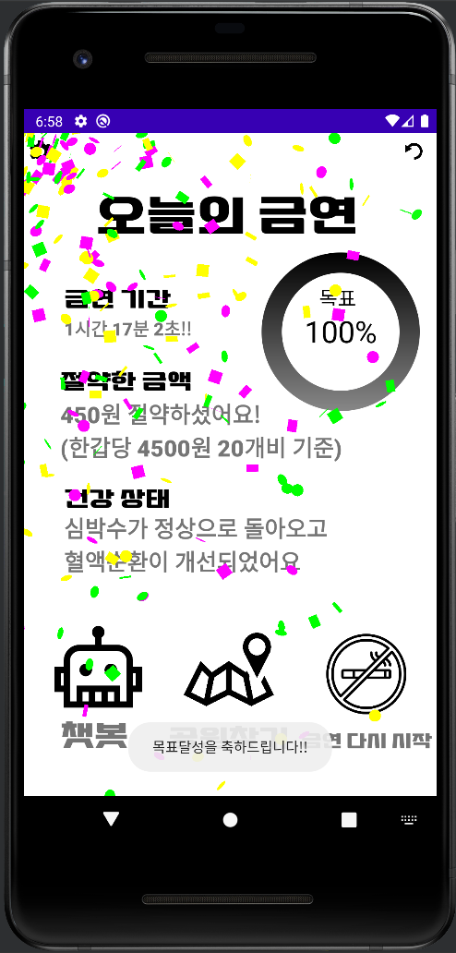
Nschat 개발 상황
*MainActivity.java*
goalbar = goaltime*100 / ((long) goals *24*60*60); // 목표 퍼센트 계산
// 목표가 달성되었다면 폭죽 애니메이션 나옴
if (goalbar >= 100){
Toast.makeText(MainActivity.this, "목표달성을 축하드립니다!!", Toast.LENGTH_LONG).show();
final KonfettiView konfettiView = findViewById(R.id.viewKonfetti);
konfettiView.build()
.addColors(Color.YELLOW, Color.GREEN, Color.MAGENTA)
.setDirection(0.0, 359.0)
.setSpeed(1f, 5f)
.setFadeOutEnabled(true)
.setTimeToLive(2000L)
.addShapes(Shape.Square.INSTANCE, Shape.Circle.INSTANCE)
.addSizes(new Size(12, 5f))
.setPosition(-50f, konfettiView.getWidth() + 50f, -50f, -50f)
.streamFor(300, 5000L); }
circleProgressBar=findViewById(R.id.cpb_circlebar);
circleProgressBar.setProgress((int) goalbar); // 목표 퍼센트 프로그래스바 적용
개
발
상
황
설정을 해놓은 금연 목표 일 수를 달성하게 되면 화면 하단에는 Toast메시지로 축하메시지와 메인 화면에서 폭죽 애니메이션이 나온다.
목표는 설정 화면에서 수정이 가능하다.
목표 달성 메인 화면
24/41

Slide 25
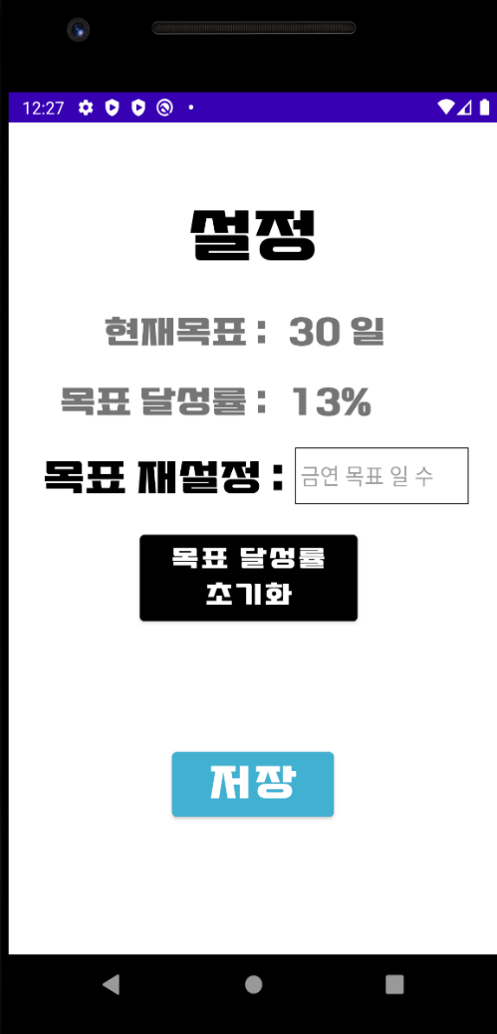
Nschat 개발 상황
*Setting.java*
protected void onCreate(Bundle savedInstanceState) {
super.onCreate(savedInstanceState);
setContentView(R.layout.setting);
SettingGoalText = findViewById(R.id.setting_goals);
NowGoal = (TextView) findViewById(R.id.nowGoal);
Button imageButton = (Button) findViewById(R.id.setsaveBtn);
SharedPreferences sharedPreferences = getSharedPreferences("NS", MODE_PRIVATE);
SharedPreferences.Editor editor = sharedPreferences.edit();
Goal_set = sharedPreferences.getString("goal", "0");
NowGoal.setText(Goal_set + " 일"); // 현재 목표 표시
imageButton.setOnClickListener(new View.OnClickListener() {
@Override
public void onClick(View view) {
if(SettingGoalText.getText().toString().equals("0")){
Toast.makeText(Setting.this, "1~999일 까지 가능합니다.", Toast.LENGTH_SHORT).show();
}else {editor.putString("goal", SettingGoalText.getText().toString()); // key,value 형식으로 저장
editor.commit(); //최종 커밋. 커밋을 해야 저장이 된다.
Log.d("MSG", String.valueOf(Goal_set));
Intent intent = new Intent(getApplicationContext(), MainActivity.class);
startActivity(intent);
}
}
});
개
발
상
황
현재 목표 일 수가 화면에 표시되고 목표를 재설정 가능
목표는 1~999일 까지 설정이 가능
목표 달성률 초기화 버튼으로 목표 달성률을 초기화 가능
설정 화면
25/41

Slide 26
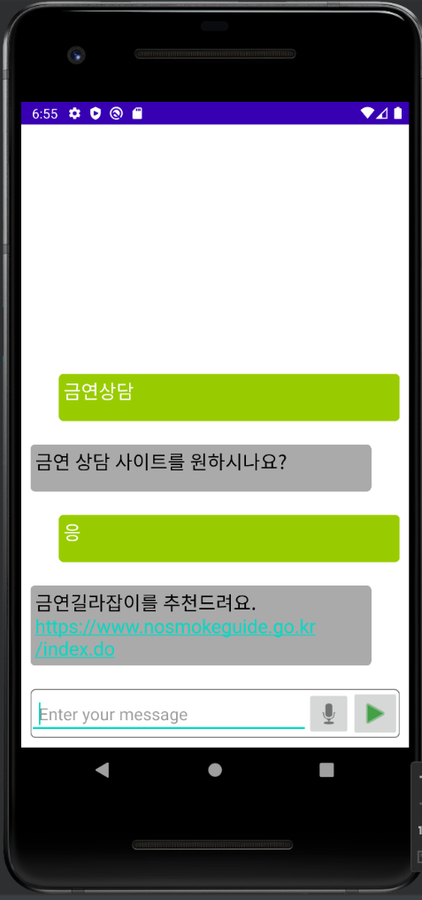
Nschat 개발 상황
*ChattingActivity.java*
//리사이클러 뷰를 사용해 채팅창 화면을 띄워주고 작동
@Override
protected void onCreate(Bundle savedInstanceState) {
super.onCreate(savedInstanceState);
setContentView(R.layout.activity_chatting);
chatView = findViewById(R.id.chatView);
editMessage = findViewById(R.id.editMessage);
btnSend = findViewById(R.id.btnSend);
chatAdapter = new ChatAdapter(messageList, this);
chatView.setAdapter(chatAdapter);
//사용자가 채팅을 입력하고 버튼을 눌렀을때 채팅창에 글을 띄워줌
btnSend.setOnClickListener(new View.OnClickListener() {
@Override public void onClick(View view) {
String message = editMessage.getText().toString();
if (!message.isEmpty()) {
messageList.add(new Message(message, false));
editMessage.setText("");
sendMessageToBot(message);
Objects.requireNonNull(chatView.getAdapter()).notifyDataSetChanged();
Objects.requireNonNull(chatView.getLayoutManager())
.scrollToPosition(messageList.size() - 1);
} else {
Toast.makeText(ChattingActivity.this, "글을 입력해주세요!", Toast.LENGTH_SHORT).show();
setUpBot();
}
//dialogFlow와 앱 연결
private void setUpBot() {
try { InputStream stream = this.getResources().openRawResource(R.raw.credential);
GoogleCredentials credentials = GoogleCredentials.fromStream(stream)
.createScoped(Lists.newArrayList("https://www.googleapis.com/auth/cloud-platform"));
String projectId = ((ServiceAccountCredentials) credentials).getProjectId();
SessionsSettings.Builder settingsBuilder = SessionsSettings.newBuilder();
SessionsSettings sessionsSettings = settingsBuilder.setCredentialsProvider(
FixedCredentialsProvider.create(credentials)).build();
sessionsClient = SessionsClient.create(sessionsSettings);
sessionName = SessionName.of(projectId, uuid);
Log.d(TAG, "projectId : " + projectId);
} catch (Exception e) {Log.d(TAG, "setUpBot: " + e.getMessage());
//사용자가 챗봇에게 채팅을 보내는 부분
private void sendMessageToBot(String message) {
QueryInput input = QueryInput.newBuilder()
.setText(TextInput.newBuilder().setText(message).setLanguageCode("ko-KR")).build();
new SendMessageInBg(this, sessionName, sessionsClient, input).execute();}
//dialogFlow와 연결에 문제가 있을 경우 오류메시지를 띄워줌
@Override
public void callback(DetectIntentResponse returnResponse) {
if(returnResponse!=null) {
String botReply = returnResponse.getQueryResult().getFulfillmentText();
if(!botReply.isEmpty()){
messageList.add(new Message(botReply, true));
chatAdapter.notifyDataSetChanged();
Objects.requireNonNull(chatView.getLayoutManager()).scrollToPosition(messageList.size() - 1);
}else {Toast.makeText(this, "something went wrong", Toast.LENGTH_SHORT).show();}
} else {Toast.makeText(this, "failed to connect!", Toast.LENGTH_SHORT).show();
개
발
상
황
채팅창 레이아웃을 띄워주고 Dialogflow가 연동이 되어있어
금연관련 질문에 대한 답변과 간단한 의사소통이 가능
챗봇 채팅화면
26/41

Slide 27
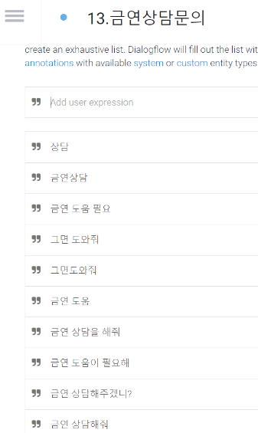
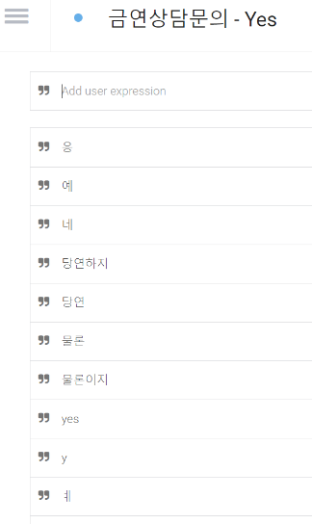
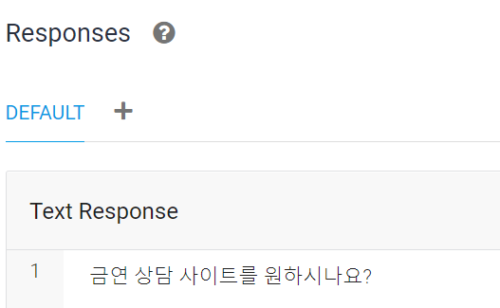
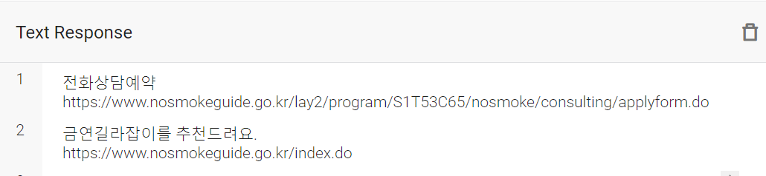
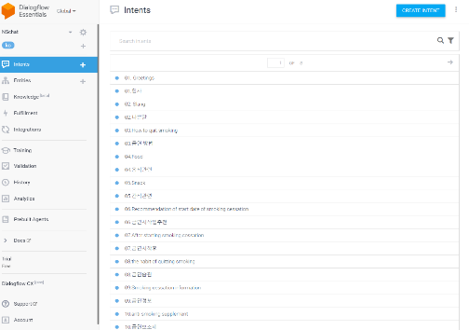
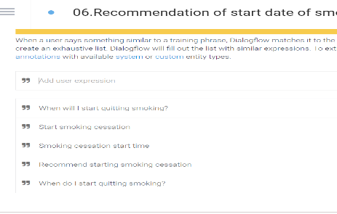
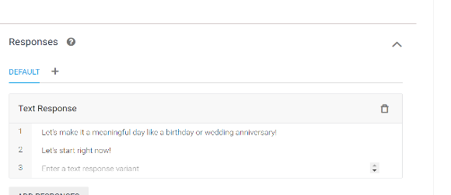
Nschat 개발 상황(Dialogflow에 저장이 되어있는 Intents)
개
발
상
황
답변
첫 질문에 대한 답변
처음질문
Follow up Intent로 저장되어 있는 질문
영어 Intents가 추가가 되어있는 모습
영어 Intents안의 사용자가 할 질문
영어 Intents안의 사용자가 할 질문에 대한 답변
27/41

Slide 28
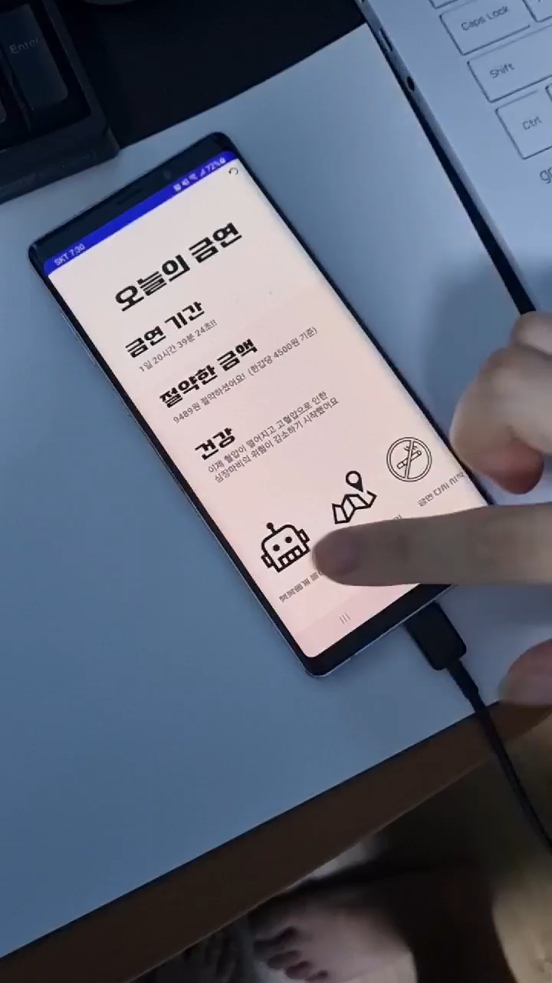
Nschat 챗봇기능 (챗봇화면-음성인식)
구글 API인 Speech-to-Text 사용
음성인식 시연 동영상
안드로이드 스튜디오 내장 API로 오디오와 인터넷 권한을 설정하면 사용가능.
사용자가 하는 말을 텍스트로 변환시켜주는 기능을 한다.
RecognizerIntent를 생성하고 SpeechRecognizer객체에 리스너를 할당해야한다.
import android.speech.RecognizerIntent;
import android.speech.SpeechRecognizer;
import android.speech.RecognitionListener;
//RecognizerIntent 객체 생성
SttIntent = new Intent(RecognizerIntent.ACTION_RECOGNIZE_SPEECH); SttIntent.putExtra(RecognizerIntent.EXTRA_CALLING_PACKAGE, getApplicationContext().getPackageName());
SttIntent.putExtra(RecognizerIntent.EXTRA_LANGUAGE, "ko-KR"); // 한국어 사용
//listener할당 후 실행
mRecognizer = SpeechRecognizer.createSpeechRecognizer(cThis);// 새 SpeechRecognizer를 만드는 팩토리 메서드 mRecognizer.setRecognitionListener(listener);// 리스너 설정
mRecognizer.startListening(SttIntent);//듣기 시작
개
발
상
황
챗봇 화면에서 마이크 버튼을 누르면 화면의 하단에 Toast메시지로 음성인식 중이라고 나오며 음성인식을 이용가능한 상태가 된다.
음성인식 중인 상태에서는 계속 말을 받아들이며 받아들이는 즉시 Dialogflow에 질문이 전송되며 답변을 받을 수 있음
말을 잠시 멈추면 음성인식 종료라는 Toast메시지가 나오며 다시 음성인식을 이용하기 위해서는 마이크 버튼을 눌러주어야 한다.
28/41

Slide 29
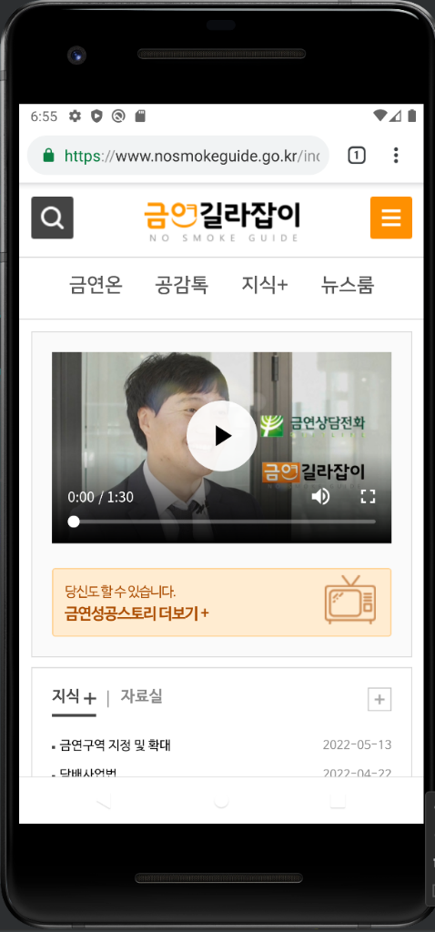
Nschat 챗봇기능 (하이퍼링크)
개
발
상
황
답변으로 나온 하이퍼링크 처리가 되어있는 url을 누르면 해당 사이트로 이동
29/41

Slide 30
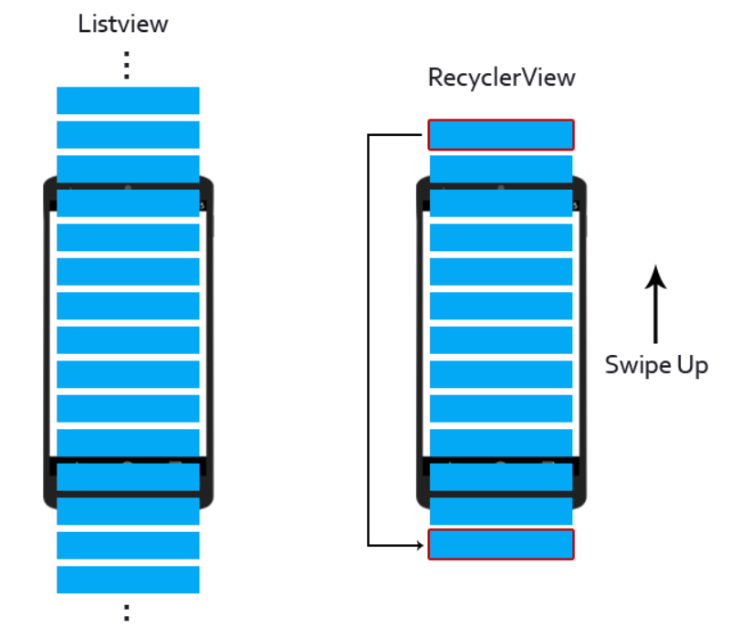
챗봇 채팅화면 구현을 위해 리사이클러뷰 이용
리사이클러뷰
채팅은 나중에 다시 볼 수 있어야 하는데 사용자가 볼 수 있는 채팅의 양은
화면의 크기에 비례해 한정되어 있고 다시 스크롤 할 때마다 뷰 객체를 다시 삭제, 생성 하지 않기 위해 리사이클러 뷰를 사용한다.
https://wooooooak.github.io/android/2019/03/28/recycler_view/
30/41
Notes:
리스트뷰는 삭제 생성을 반복을 하게 되어 비효율적이다.
맨 처음 화면에 보여질 10개 정도의 뷰 객체만을 만들고, 실제 데이터가 100개든 1000개든 원래 만들어 놓은 10개의 객체만 계속 해서 재사용 하는 것이므로 효율적으로 사용이 가능합니다.

Slide 31
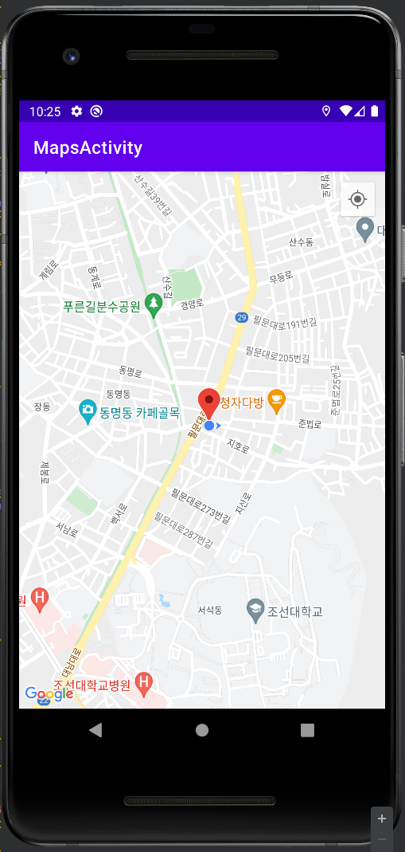
Nschat 개발 상황(공원 위치)
*MapsActivity.java*
@Override protected void onCreate(Bundle savedInstanceState) { super.onCreate(savedInstanceState); getWindow().setFlags(WindowManager.LayoutParams.FLAG_KEEP_SCREEN_ON, WindowManager.LayoutParams.FLAG_KEEP_SCREEN_ON); setContentView(R.layout.activity_maps); //activity_maps.xml과 연결 mLayout = findViewById(R.id.map); locationRequest = new LocationRequest() //현재위치 업데이트 시간 설정
//가장 정확한 위치를 요청 .setPriority(LocationRequest.PRIORITY_HIGH_ACCURACY)
//업데이트 간격설정 .setInterval(UPDATE_INTERVAL_MS)
//가장 빠른 업데이트 간격설정 .setFastestInterval(FASTEST_UPDATE_INTERVAL_MS);
//현재위치 설정 받기 LocationSettingsRequest.Builder builder = new LocationSettingsRequest.Builder(); builder.addLocationRequest(locationRequest);
//마지막으로 알려진 사용자 위치정보 가져오기 mFusedLocationClient = LocationServices.getFusedLocationProviderClient(this); SupportMapFragment mapFragment =SupportMapFragment)getSupportFragmentManager() .findFragmentById(R.id.map); //지정한 ID를 갖는 프래그먼트의 핸들을 가져옴 mapFragment.getMapAsync(this); //메인 쓰레드에서 onMapReady 콜백 실행 }
개
발
상
황
사용자의 금연에 도움을 주기위해 공원 산책을 권장
Google Map API를 이용하여 현재 위치를 표시 및 업데이트
광주광역시 동구에 위치하고 있는 공원의 위치에 마커가 생성
공원 위치 화면
31/41

Slide 32
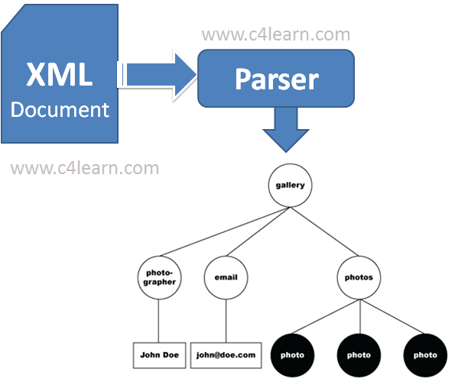
지도에 공원정보를 표시하기 위해 파싱을 사용
파싱
어떤 페이지(문서, html 등)에서 내가 원하는 데이터를 특정 패턴이나 순서로 추출해 가공하는 것을 말한다. 먼저 파서는 컴파일의 일부로서 원시 프로그램의 명령문이나 온라인 명령문, HTML 문서 등에서 Markup Tag 등을 입력으로 받아들여서 구문을 해석할 수 있는 단위와 여러 부분으로 분할해주는 역할을 한다.
파싱의 기법으로는 XML파싱 기법인 DOM과 SAX/JSON 파싱기법이 있다.
https://na27.tistory.com/230
32/41
Notes:
27,28에서 4분 시연 1~2분
파싱이 끝나면 지도화면으로 넘어감
클러스터링을 한이유는 마커가 많으면 렉이 걸린다.

Slide 33
Nschat 개발 상황
*MapsActivity.java 코드 추가*
private ClusterManager<MyItem> clusterManager; // 클러스터 추가
ArrayList<Park> parks; //공원 리스트 추가
parks = (ArrayList<Park>)getIntent().getSerializableExtra("park"); //park를 받아옴
public void onMapLoaded() {Log.d(TAG, "Load");
LatLng latLng = new LatLng(35.13989, 126.9340);
CameraUpdate cameraUpdate = CameraUpdateFactory.newLatLngZoom(latLng, 10);mMap.animateCamera(cameraUpdate);
for(int i = 0 ; i < parks.size(); i++) {MyItem parkItem = new MyItem(Double.parseDouble(parks.get(i).getLat()), Double.parseDouble(parks.get(i).getLng()),parks.get(i).getPname());
clusterManager.addItem(parkItem);} // 공원 개수만큼item 추가}});
/*클러스터 클릭 리스너*/
clusterManager.setOnClusterClickListener(new ClusterManager.OnClusterClickListener<MyItem>() {@Overridepublic boolean onClusterClick(Cluster<MyItem> cluster) {LatLng latLng = new LatLng(cluster.getPosition().latitude, cluster.getPosition().longitude);
CameraUpdate cameraUpdate = CameraUpdateFactory.newLatLngZoom(latLng, 15);
mMap.moveCamera(cameraUpdate);
return false;
}});
/*마커 타이틀 클릭 리스너*마커 타이틀을 클릭하면*마커의 공원 정보를 보여준다*/
mMap.setOnInfoWindowClickListener(new GoogleMap.OnInfoWindowClickListener() {@Overridepublic void onInfoWindowClick(Marker marker) {
String marker_number = null;
for (int i = 0; i < parks.size(); i++) {
if (parks.get(i).findIndex(marker.getTitle()) != null) {marker_number = parks.get(i).findIndex(marker.getTitle());}}
// marker title로park을 검색하여number 반환받아옴
final int marker_ID_number = Integer.parseInt(marker_number);AlertDialog.Builder builder = new AlertDialog.Builder(context);builder.setTitle("공원정보");builder.setMessage("이름: " + parks.get(marker_ID_number - 1).getPname() +"\n공원 종류: " + parks.get(marker_ID_number - 1).getPkind() +"\n공원 주소: " + parks.get(marker_ID_number - 1).getPadr() +"\n공원 크기: " + parks.get(marker_ID_number - 1).getPsize() +"㎡");AlertDialog alertDialog = builder.create();alertDialog.show();}});
// 마커 클릭 시Alert Dialog가 나오도록 설정.
개
발
상
황
33/41
Notes:
MapsActivity 추가 된부분

Slide 34
Nschat 개발 상황
*Park.java*
/*** Park getter setter 함수 선언*/
public class Park implements Serializable {
String number; // 관리번호
String pname; // 공원명
String padr; //소재지지번주소
String pkind; //공원 종류
String psize; //공원 면적
String lat; // 위도
String lng; //경도
public String getNumber() {return number;}
public void setNumber(String number) {this.number = number;}
public String getPname() {return pname;}
public void setPname(String pname) {this.pname = pname;}
public String getPadr() {return padr;}
public void setPadr(String padr) {this.padr = padr;}
public String getPkind() {return pkind;}
public void setPkind(String pkind) {this.pkind = pkind;}
public String getPsize() {return psize;}
public void setPsize(String psize) {this.psize = psize;}
public String getLat() {return lat;}
public void setLat(String lat) {this.lat = lat;}
public String getLng() {return lng;}
public void setLng(String lng) {this.lng = lng;}
public String findIndex(String name)
{
if(this.pname.equals(name))
{return number;}else return null;}}
개
발
상
황
34/41
Notes:
Park 코드

Slide 35
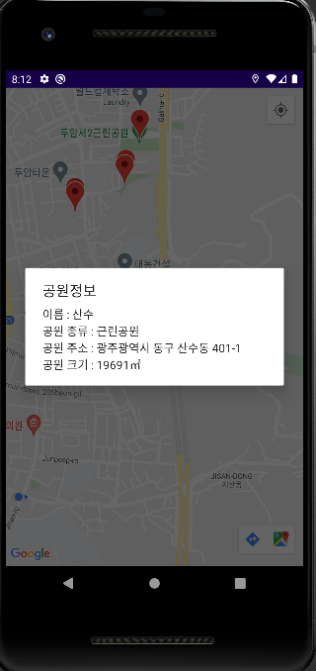
Nschat 개발 상황
*Parsing.java*
public class Parsing extends AppCompatActivity {final String TAG = “Parsing”;
@Override
protected void onCreate(Bundle savedInstanceState) {
super.onCreate(savedInstanceState);
setContentView(R.layout.parsing);
Log.d(TAG, "onCreate");
new Thread(new Runnable() {
//쓰레드 함수
@Override
public void run() {
ArrayList<Park> parks = xml_parse(); /
/파싱 시작I
ntent intent = new Intent(Parsing.this, MapsActivity.class);
//지도화면 띄우기
intent.putExtra("park", parks);
// parks ArrayList 넘기기
startActivity(intent);}}).start();
//쓰레드 시작 }
/*** xml_parse()는 raw폴더에 있는 park_gj를 파싱하는 함수*/
private ArrayList<Park> xml_parse() {ArrayList<Park> parksList = new ArrayList<Park>(); //ArrayList 선언
InputStream inputStream = getResources().openRawResource(R.raw.park_gj);
//raw폴더에 있는park_gj읽음
InputStreamReader inputStreamReader = new InputStreamReader(inputStream);
BufferedReader reader = new BufferedReader(inputStreamReader);
XmlPullParserFactory xmlPullParserFactory = null;XmlPullParser xmlPullParser = null;
try {xmlPullParserFactory = XmlPullParserFactory.newInstance();
xmlPullParser = xmlPullParserFactory.newPullParser();
xmlPullParser.setInput(reader);
Park park = null; //Park클래스를 상속받은park 선언 및 초기화
int eventType = xmlPullParser.getEventType();
while (eventType != XmlPullParser.END_DOCUMENT){
//문서가 끝날때 까지 실행 파싱 시작
switch (eventType){case XmlPullParser.START_DOCUMENT:
Log.i(TAG, "xml START");
break;
case XmlPullParser.START_TAG:
String startTag = xmlPullParser.getName();
Log.i(TAG, "Start TAG :" + startTag);
if(startTag.equals("record")) {
//시작 태그가record면park 추가
park = new Park();
Log.d(TAG, "park 추가");}
else if(startTag.equals("관리번호")) { /
/태그 이름이 관리번호면park에 관리번호 저장
park.setNumber(xmlPullParser.nextText());
Log.d(TAG, park.getNumber());
Log.d(TAG, "park 관리번호");}
else if(startTag.equals("공원명")) {
//태그 이름이 공원명이면park에 공원명 저장
…
…
…
break;case XmlPullParser.END_TAG:String endTag = xmlPullParser.getName();
Log.i(TAG,"End TAG : "+ endTag);
if (endTag.equals("record")) {
// End 태그로record가 나오면parkList에park 추가parksList.add(park);}break;}
try {eventType = xmlPullParser.next();}
catch (IOException e) {e.printStackTrace();}}} catch (XmlPullParserException e) {e.printStackTrace();} catch (IOException e) {e.printStackTrace();}
finally{try{
// 더이상 읽을것이 없으면 종료
if(reader !=null) reader.close();if(inputStreamReader !=null) inputStreamReader.close();
개
발
상
황
공원위치에 표시된 마커를 누르면
해당 공원의 정보를 볼 수 있음
공원 위치 화면
35/41
Notes:
파싱 코드
intent.putExtra("park", parks); // parks ArrayList 넘기기 => MapsActivity로 가서 parks = (ArrayList<Park>)getIntent().getSerializableExtra("park"); //park를 받아옴 여기에서 받아옴

Slide 36
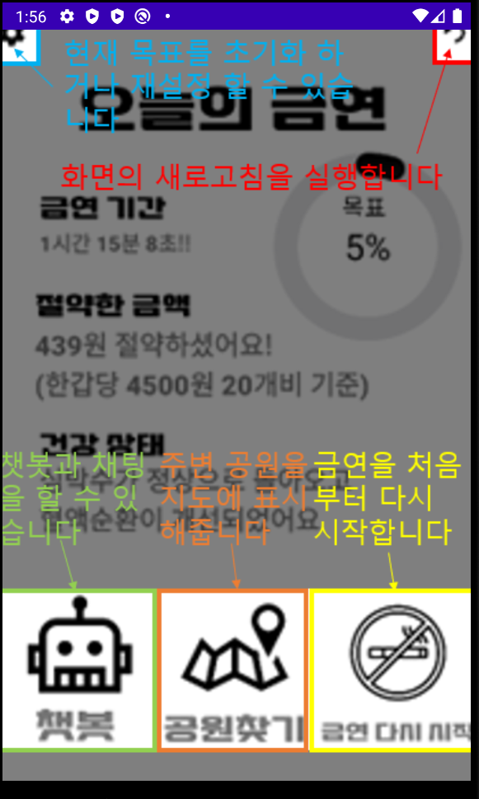
Nschat 개발 상황(도움말 화면)
*HelpActivity.java*
package com.example.nschat;
import android.content.Intent;
import android.os.Bundle;
import android.view.View;
import android.widget.ImageButton;
import androidx.appcompat.app.AppCompatActivity;
public class HelpActivity extends AppCompatActivity {
ImageButton helpButton;
@Override
protected void onCreate(Bundle savedInstanceState) {
super.onCreate(savedInstanceState);
setContentView(R.layout.activity_help);
helpButton = findViewById(R.id.guideButton);
helpButton.setOnClickListener(new View.OnClickListener() {
@Override
public void onClick(View view) {
Intent intent = new Intent(getApplicationContext(), MainActivity.class);
startActivity(intent);
}
});
}
}
개
발
상
황
메인화면 도움말 화면
Nschat 메인화면 왼쪽 상단의 물음표 모양의 버튼을 누르면 메인화면에 존재하는 버튼들의 기능을 설명해주는 도움말 화면이 나옴.
36/41
Notes:
파싱 코드
intent.putExtra("park", parks); // parks ArrayList 넘기기 => MapsActivity로 가서 parks = (ArrayList<Park>)getIntent().getSerializableExtra("park"); //park를 받아옴 여기에서 받아옴

Slide 37
NSchat 향후 계획
1. 챗봇을 학습시킬 더 많은 금연관련 학술자료, 정보들 조사
2. 추가적인 의사소통 데이터 삽입
3. Dialogflow의 주기적인 의사소통 테스트를 통한 보완
4. 금연어플인 NSchat에 필요할 만한 화면과 기능 추가
5. 금연 외에 금주나 다이어트를 목표로 할 수 있도록 구현
6. 디자인 개선
향
후
계
획
37/41
Notes:
1. 챗봇을 학습시킬 더 많은 학술자료, 정보들 조사
2. 추가적인 의사소통 데이터 삽입
3. Dialogflow의 주기적인 의사소통 테스트를 통한 보완
4. Dialogflow에 Json을 이용해서 더 많은 기능을 추가
5. 금연어플인 NSchat에 필요할 만한 화면과 기능 추가
6. Dialogflow 음성 인식 기능을 추가

Slide 38
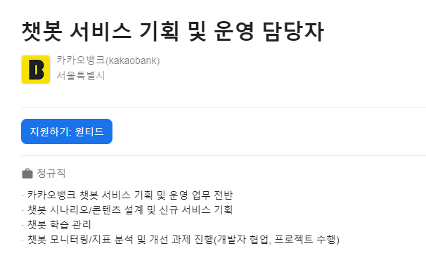
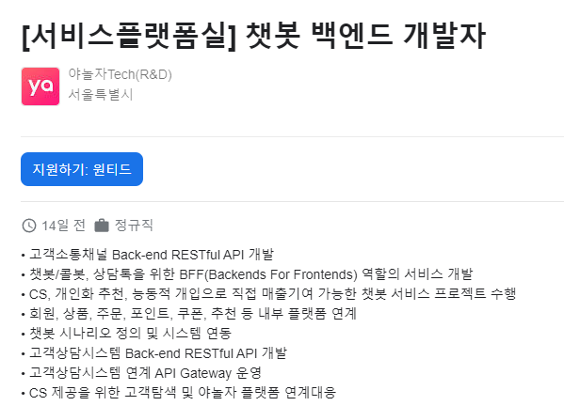
챗봇 관련 취업정보
카카오뱅크
야놀자
취
업
https://www.wanted.co.kr/wd/100077?utm_campaign=google_jobs_apply&utm_source=google_jobs_apply&utm_medium=organic
https://www.wanted.co.kr/wd/94434?utm_campaign=google_jobs_apply&utm_source=google_jobs_apply&utm_medium=organic
38/41

Slide 39
참고 서적
정재곤, Do it! 안드로이드 앱 프로그래밍 지음 정재곤 출판사, 이지스 퍼블리싱
명품 JAVA Programming 황기태, 김수호 생능출판사
https://dialogflow.cloud.google.com, Dataflow 문서참조
참 고 서 적
39/41

Slide 40
챗봇 학습자료
대한민국 정책브리핑(www.korea.kr)
헬스조선(금연 성공 이끄는 정공법 7가지 - 당신의 건강가이드 헬스조선 (chosun.com))
삼성서울병원(http://www.samsunghospital.com/home/healthInfo/content/contenView.do?CONT_SRC_ID=30858&CONT_SRC=HOMEPAGE&CONT_ID=7005&CONT_CLS_CD=001027)
Smart guro 보건소(https://www.guro.go.kr/health/contents.do?key=1376&)
CDC(새해 금연 결심: 니코틴 금단 증상 관리 (cdc.gov))
의계신문MEDW RLD([칼럼] 코로나19 시대, 금연 10계명으로 성공하자! < 칼럼 < 오피니언 < 기사본문 - 메드월드뉴스 (medworld.co.kr))
MSD메뉴얼(https://www.msdmanuals.com/ko-kr/%ED%99%88/%ED%8A%B9%EB%B3%84-%EC%A3%BC%EC%A0%9C/%ED%9D%A1%EC%97%B0/%EA%B8%88%EC%97%B0)
금연두드림(보건소 금연클리닉 지역별 연락처와 위치제공) (https://nosmk.khealth.or.kr/nsk/user/extra/ntcc/262/service/healthServiceSearch/jsp/LayOutPage.do)
금연상담전화 서비스 내용 (https://www.mohw.go.kr/react/policy/index.jsp?PAR_MENU_ID=06&MENU_ID=06330201&PAGE=1&topTitle=)
금연 길라잡이(https://www.nosmokeguide.go.kr/index.do)
코메디닷컴(http://kormedi.com/1202682/%EB%8B%B4%EB%B0%B0-%EB%81%8A%EC%9C%BC%EB%A0%A4%EB%A9%B4-%EC%9A%B4%EB%8F%99%EC%9D%84-%ED%95%B4%EB%9D%BC/)
의약품 안전나라(https://nedrug.mfds.go.kr/pbp/CCBBX01/getDetail?&gnrlmdcinSeq=52&grpNo=45&countryCode=KR)
TheJoongAng(https://www.joongang.co.kr/article/21094918#home)
EMD(http://mdon.co.kr/mobile/article.html?no=32373)
참 고 자
료
40/41

Slide 41
“
감사합니다.
”
Git Hub : https://github.com/Jeong-Yunchan/Capstone-Design-Project
41/41

